Slide 1

2022
文献阅读
2022.9.7
汇报人：20224214106-金润君
Notes:
本PPT模板部分元素使用了幻灯片母版制作。如果需要修改，点击-视图-幻灯片母版-修改；完成后关闭编辑母版即可。

Slide 2
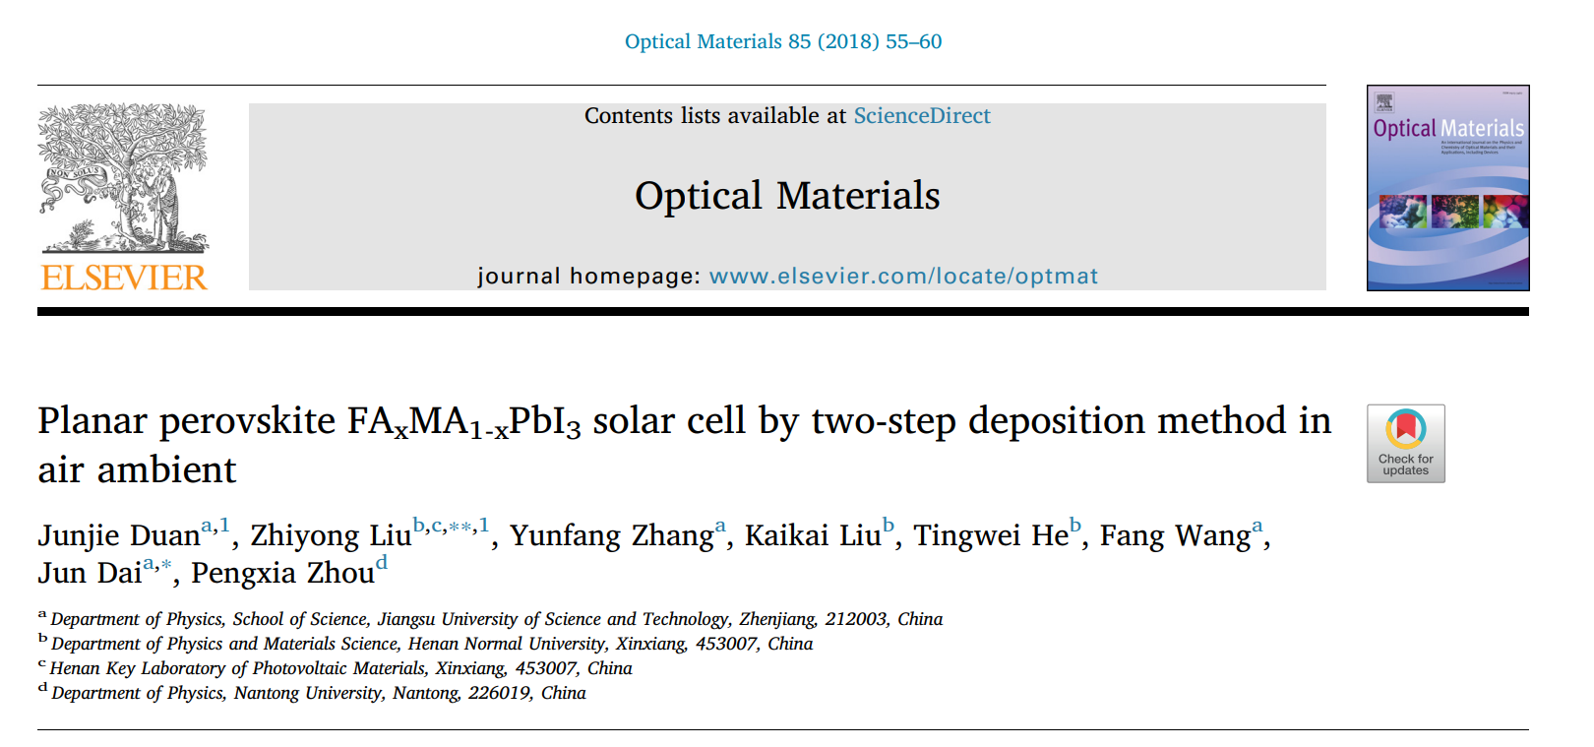

Slide 3
CONTENT
01
背景
02
实验
03
结果与讨论
04
总结与结论

Slide 4
01
背景
PART

Slide 5
背景
太阳能电池的器件结构p-i-n
此文献是n-i-p结构，
即将空穴传输层与电子传输层交换。
有机-无机杂化钙钛矿
电极
空穴传输层
太阳能电池
此文献的研究对象主体
钙钛矿层
电子传输层
基底电极

Slide 6
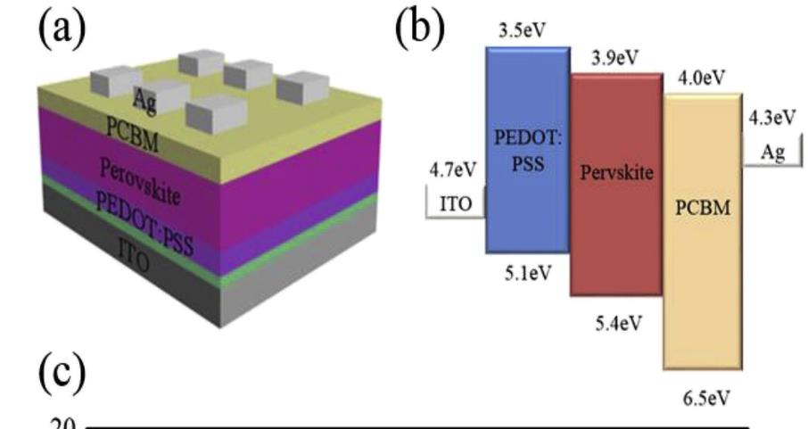
背景
(a)
(b)
图一的能级分布也印证了上述n-i-p结构
Figure 1. (a) The schematic device structure of ITO/PEDOT:PSS/Perovskite/PCBM/Ag; (b) the energy level diagram

Slide 7
背景
经典三维钙钛矿的结构：ABX₃ (图二)
A是有机离子，如甲铵离子（CH₃NH₂⁺,MA）和甲脒离子 (H₂NCHNH⁺, FA).
B是金属阳离子，一般为Pb²⁺和Sn²⁺.
X是卤素阴离子.
此文献中，将研究A位点储有机离子的混合（MA-FA）对太阳能电池性能的影响
Figure 2. Schematic diagram of perovskite structure.

Slide 8
02
实验
PART

Slide 9
实验
每次旋涂后均需退火
两步旋涂法
PbI₂+(MAI and FAI)
PEDOT:PSS
FA_{x}MA_{1-x}PbI₃
…
PEDOT:PSS
ITO
ITO
ITO
旋涂
退火
旋涂
退火
旋涂
此文献中还在PCBM(电子传输材料)与Ag之间加入一层Bphen
Ag
PCBE
…
退火
旋涂
退火

Slide 10
03
结果与讨论
PART

Slide 11
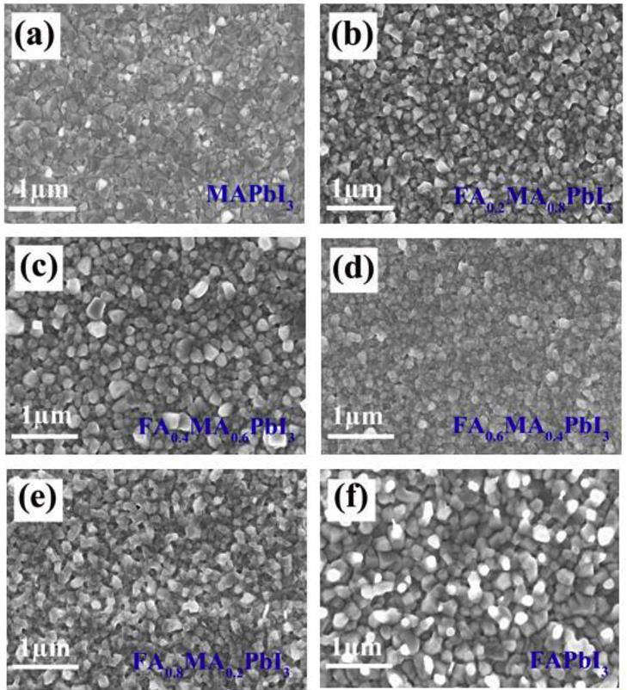
结果与讨论
颗粒大小能够被FA含量调控，随着FA增加而增大。
FA_{0.4}MA_{0.6}PbI₃具有致密的表面和大晶粒，与相邻层的连接提升。
Figure 3. (a–f) Top-view SEM images of FA_{x}MA_{1-x}PbI₃ Perovskite films with different FA+ ratio (x = 0, 0.2, 0.4, 0.6, 0.8, and 1).

Slide 12
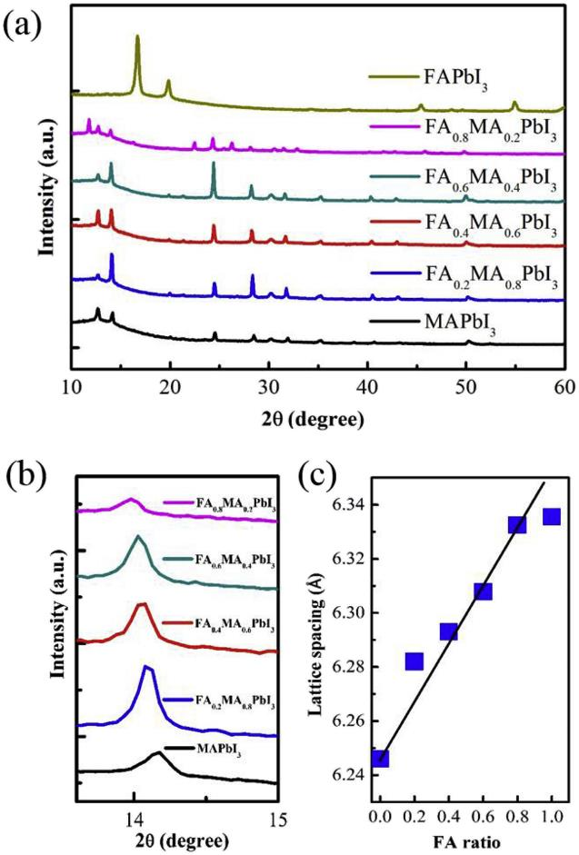
结果与讨论
Figure 4. (a) The XRD patterns of the FA_{x}MA_{1-x}PbI₃ (x = 0, 0.2, 0.4, 0.6, 0.8, and 1) perovskite film; (b) Enlarged XRD area around 14°. (c) The lattice spacing of FA_{x}MA_{1-x}PbI₃ (x = 0, 0.2, 0.4, 0.6, 0.8, and 1) film with different FA⁺ ratio.
FA_{x}MA_{1-x}PbI₃是与MAPbI₃具有相同晶体结构的固溶体(Figure 4a)
由于FA的掺杂，导致了晶格膨胀(Figure 4b中衍射峰向低角度方向偏移)
Figure 4c展示了晶格膨胀与FA含量的线性关系。

Slide 13
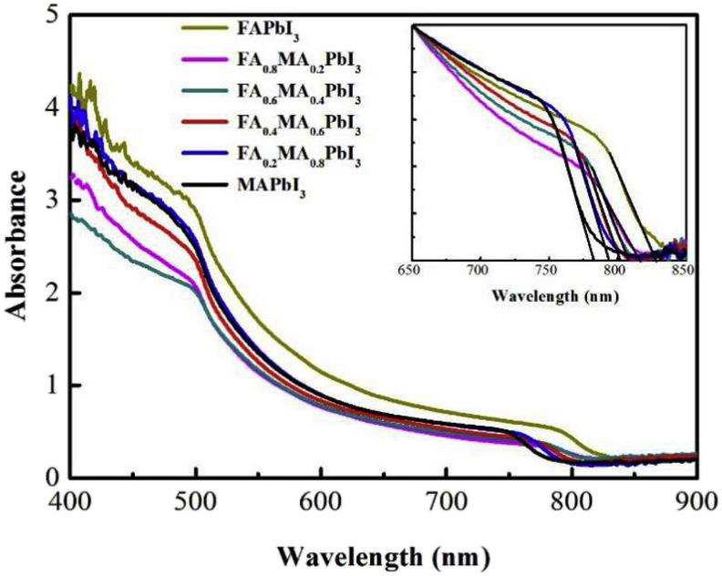
结果与讨论
随着FA含量的增加，吸收边缘 向着长波方向移动。
随着FA的增加，带隙从1.579 eV不断减小到1.479 eV
Figure 5. The UV/Vis absorption spectra of the perovskites FA_{x}MA_{1-x}PbI₃ (x = 0, 0.2, 0.4, 0.6, 0.8, and 1) film for various FA compositions.

Slide 14
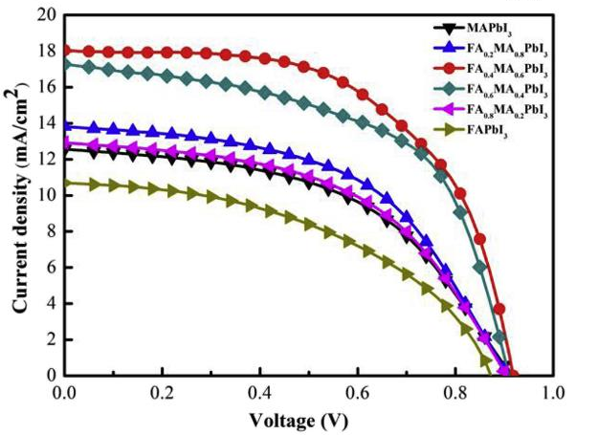
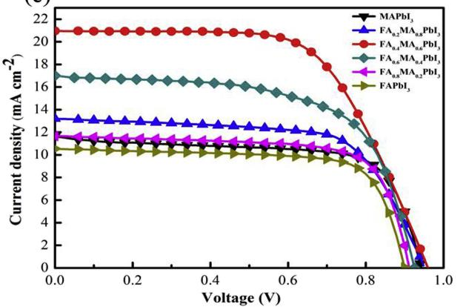
结果与讨论
(a)
FA_{x}MA_{1-x}PbI₃的功率转换效率(PCE)比纯的MAPbI₃和FAPbI₃都高
FA_{0.4}MA_{0.6}PbI₃的PCE达到了9.71%, 且此组分开路电压达到最大值
另外，器件方面的Bphen(4,7-二苯基-1,10-菲罗啉, 4,7-biphenyl-1,10-phenanthroline)层也起到了优化作用(Figure 6b)
(b)
Figure 6. (a) Current density–voltage (J-V) curves of the perovskite solar cell with FA_{x}MA_{1-x}PbI₃ (x = 0, 0.2, 0.4, 0.6, 0.8, and 1) without Bphen layer. (b) with Bphen layer.

Slide 15
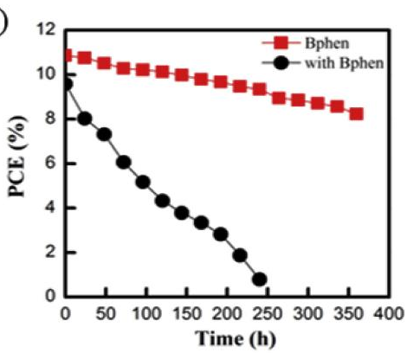
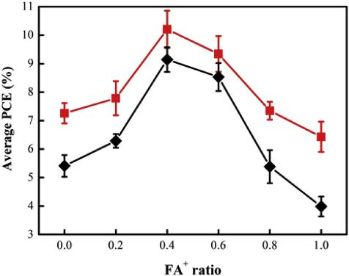
结果与讨论
(a)
(b)
PCE存在极值, 极值点与SEM中最大晶粒和最好表面致密度的点对应
Bphen层起到了提升PCE(Figure 7a 红线)和长期稳定性(Figure 7b)的作用
Figure 7. (a) The average PCE of the FA_{x}MA_{1-x}PbI₃ (x = 0, 0.2, 0.4, 0.6, 0.8, and 1) device with and without Bphen layer. (the red line is the device with Bphen layer, the black line is the device without Bphen layer.) (b) Long-term stabilities of the best perovskite devices FA_{0.4}MA_{0.6}PbI₃ without encapsulation under ambient air conditions for more than half month.

Slide 16
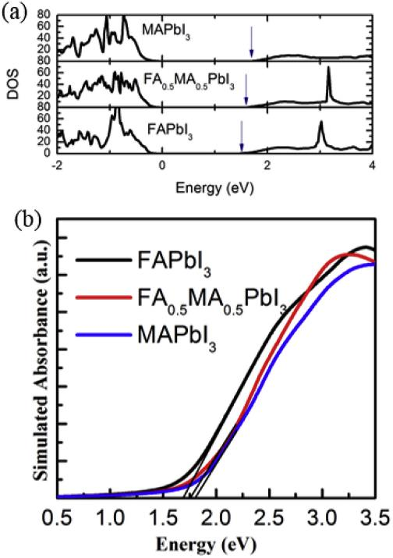
结果与讨论
第一性原理计算表明价带顶部(VBM)能级基本不变，而导带底部(CBM)能级向费米能级靠近（当FA增加时），导致了带隙随着FA含量增加而减小(Figure 8a)
FAPbI₃的带隙比MAPbI₃的窄，这也从另一个方面解释了为什么随着FA增加，带隙减小的现象(Figure 8b)
带隙通过FA含量的改变而实现可调
Figure 8. (a) Density of states of MAPbI₃, FA_{0.5}MA_{0.5}PbI₃, and FAPbI₃. (b) The simulated absorbance of the MAPbI₃, FA_{0.5}MA_{0.5}PbI₃ and FAPbI₃.

Slide 17
04
总结与结论
PART

Slide 18
总结与讨论
FA_{0.4}MA_{0.6}PbI₃达到了同系列固溶体中的性能最大值(PCE = 9.7%)
电子传输层(PCBM)与电极之间可以通过Bphen (4,7-二苯基-1,10-菲罗啉, 4,7-biphenyl-1,10-phenanthroline)层修饰，从而提升整体器件的性能(PCE = 10.86%, 具有Bphen的FA_{0.4}MA_{0.6}PbI₃太阳能电池)
Bphen层起到了保护和减少电子传输层与电极之间的电荷传输阻碍的作用
带隙通过FA含量的改变而实现可调

Slide 19
2022
恳请老师同学批评指正
2022.9.8
汇报人：20224214106-金润君
Notes:
本PPT模板部分元素使用了幻灯片母版制作。如果需要修改，点击-视图-幻灯片母版-修改；完成后关闭编辑母版即可。

